Slide 1
BEZPEČÍ
– BEZ NÁSILÍ –
V SENIORSKÉM VĚKU
Projekt s finanční podporou MZ ČR, č. 78/24/PPZ
Program: Podpora zdraví, zvyšování efektivity a kvality zdravotní péče pro rok 2024
Priorita projektu: Prevence kriminality
Edukace v oblasti prevence domácího násilí a genderově podmíněného násilí pro děti, osoby se zdravotním postižením a seniory
https://www.slu.cz/fvp/cz/bbs

Slide 2
BEZPEČÍ
„Bezpečí – bez násilí“ – stav, kdy jsou senioři chráněni před fyzickým, psychickým, finančním a sexuálním násilím, ale i zanedbáváním, a mají přístup k potřebné podpoře a zdrojům, které jim umožňují žít důstojný a nezávislý život.
Bezpečí zahrnuje také schopnost seniorů identifikovat rizikové situace a vědět, kam se obrátit pro pomoc, což zahrnuje efektivní komunikaci s pečovateli, rodinnými příslušníky a podpůrnými organizacemi.

Slide 3
NÁSILÍ
Násilí je jakékoli jednání, které úmyslně způsobuje fyzickou bolest nebo psychikou újmu, např. údery, urážky, hrozby nebo ponižování.
Násilí představuje porušení lidských práv.
Světová zdravotnická organizace (WHO) vnímá syndrom zneužívání, týrání a zanedbávání seniorů jako jednorázový nebo opakovaný čin nebo nedostatek vhodného jednání, ke kterému dochází v jakémkoli vztahu, kde existuje očekávání důvěry, což způsobuje újmu nebo úzkost starší osobě.

Slide 4
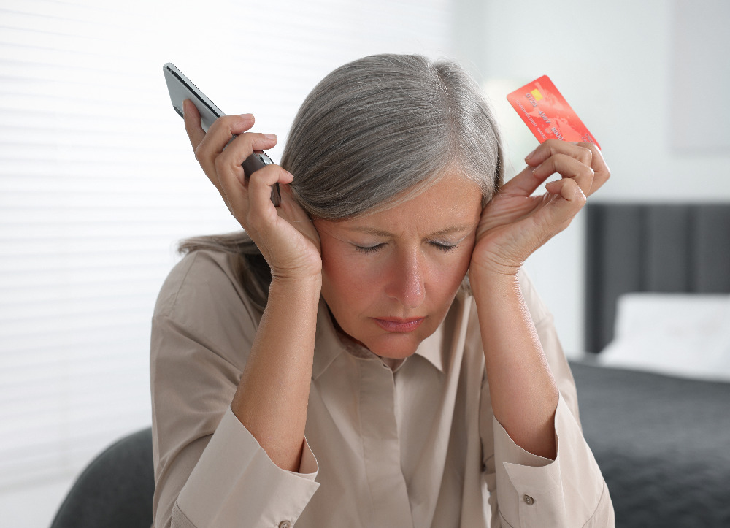
TYPY NÁSILÍ
Fyzické zneužívání
Sexuální zneužívání
Psychické a emocionální zneužívání
Finanční a materiální zneužívání
Sociální izolace
Zanedbávání
VÁŽNÁ ZTRÁTA DŮSTOJNOSTI A RESPEKTU

Slide 5
PACHATEL NÁSILÍ
Kdo může být tím, kdo ohrozí Vaše bezpečí?
Váš partner
Vaše dospělé děti nebo vnoučata
Cizí osoba (pečovatel, zdravotník, spolubydlící v domově pro seniory atp.)

Slide 6
Buďte všímaví i ke svému okolí
poranění (výrony, poranění oka, hematomy, zlomeniny, popáleniny),
opakovaná zranění (hematomy, řezné rány, popáleniny, odřeniny),
stará zranění (pro něž nemá senior vysvětlení),
časté návštěvy u lékaře (podvrtnutí, zlomeniny),
modřiny na těle, modřiny na vnitřních stehnech (možné sexuální násilí),
úzkost, zmatenost, potíže se spánkem, stud,
deprese, beznaděj, myšlenky na sebevraždu,
výrazný úbytek na váze, nebo naopak nárůst, který není způsoben nemocí,
nucení k podpisu dokumentů, kterým senior nerozumí,
nucení k převodu nemovitosti,
neobvyklé převody hotovosti, vybírání z bankomatu u ležící osoby,
nucení k půjčkám aj.

Slide 7
ZÁVISLOST NA PÉČI
Závislost na péči nebo podpoře v pobytovém zařízení
může někdy způsobit, že se cítíme bezmocní, viní nebo smutní. Když máme pocit, že jsme přítěží, můžeme být zranitelnější vůči špatnému zacházení.
Pocit závislosti
může snížit naši schopnost se bránit a zvýšit riziko, že se staneme obětí násilí.

Slide 8
KOMUNIKAČNÍ POTÍŽE
Komunikační potíže mohou zahrnovat
problémy s porozuměním a vyjadřováním,
situace, kdy s námi někdo komunikuje nevhodně (například arogantně nebo urážlivě).
Máme právo
na to, aby s námi bylo jednáno s úctou a respektem.
V opačné situaci máme právo se bránit a hledat pomoc.

Slide 9
SEXUÁLNÍ BEZPEČÍ
Sexuální bezpečí u seniorů lze vnímat jako zajištění prostředí, kde jsou respektována práva seniorů na soukromí, osobní důstojnost a svobodné rozhodování o jejich těle a kde jsou zároveň chráněni před jakoukoli formou sexuálního obtěžování, zneužívání či nátlaku.
Sexuální obtěžování je nepřijatelné!
Máte právo se proti němu bránit.

Slide 10
TRESTNÉ ČINY – NÁSILÍ NA SENIORECH
Ublížení na zdraví
Krádež, loupež
Nebezpečné vyhrožování
Porušování domovní svobody
Týrání osoby žijící ve společném obydlí
Týrání svěřené osoby
Znásilnění, sexuální nátlak
Neposkytnutí pomoci
Omezování osobní svobody
Vydírání, podvod, útisk

Slide 11
KDO JE OBĚŤ?
Obětí protiprávního jednání není ten, koho tak někdo uzná, ale KDO SE JAKO OBĚŤ CÍTÍ.
Pojem „zvlášť zranitelná oběť“

Slide 12
VYHLEDÁNÍ POMOCI
Nemusíte si nechat ubližovat!
Nestyďte se!
Ohrožen může být každý!

Slide 13
KDE NAJÍT POMOC?
Praktický lékař
Policie ČR
Bílý kruh bezpečí
Charita Opava – Naděje – středisko krizové pomoci, služba Fénix
Restorativ, z.s.
Život 90
Elpida o.p.s.
Acorus
Rosa centrum pro ženy

Slide 14
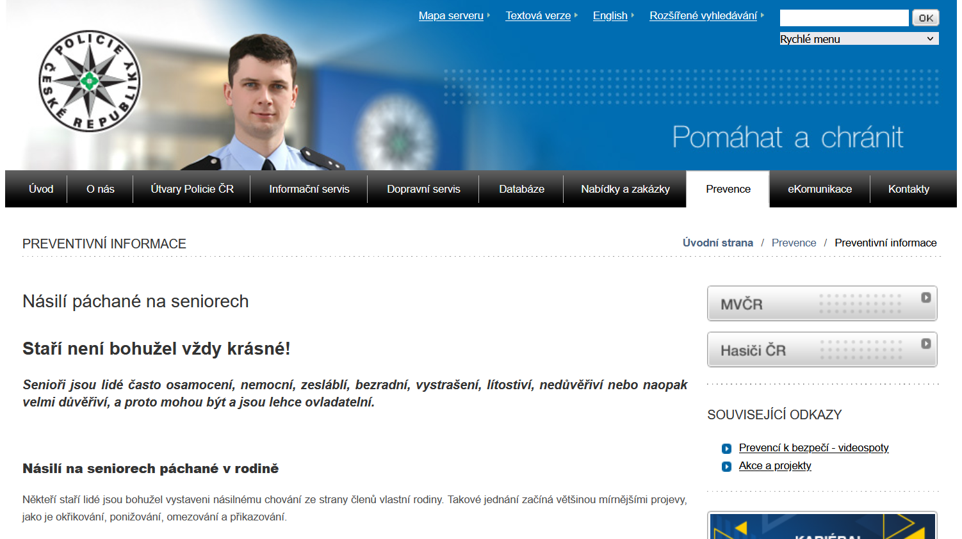
POLICIE ČR
VÁŠ PRAKTICKÝ LÉKAŘ
Obvodní oddělení PČR
Obraťte se na ni, když:
se budete cítit ohroženi,
máte podezření na spáchání protiprávního jednání.
Telefon: 158
Vyslechne Vás.
Poradí, kam se obrátit.

Slide 15
BÍLÝ KRUH BEZPEČÍ
DONA – LINKA POMOCI OBĚTEM KRIMINALITY A DOMÁCÍHO NÁSILÍ
Provozuje INTERVENČNÍ CENTRUM je poskytována osobám ohroženým násilným chováním a osobám, které jsou svědky domácího násilí.
Telefon: 597 489 207
739 449 275
E-mail: ic.ostrava@bkb.cz
Web: bkb.cz
Bezplatná, anonymní, NONSTOP
Telefon: 116 006 (ZDARMA)
Web: domacinasili.cz

Slide 16
RESTORATIV, z.s.
ŽIVOT 90
Poskytuje pomoc obětem protiprávního jednání.
Služba je bezplatná.
Obětí je ten, kdo se obětí cítí!
Telefon: 771 151 889,
773 630 313
E-mail: restorativ@restorativ.cz
Web: restorativ.cz
Provozuje bezplatnou, anonymní LINKU DŮVĚRY SENIOR TELEFON.
Telefon: 800 157 157 (ZDARMA)
Web: zivot90.cz

Slide 17
Charita Opava – Naděje – středisko krizové pomoci, služba Fénix
ELPIDA, o.p.s.
Služba poskytuje psychickou podporu a sociální pomoc osobám, které se ocitly v akutní krizi a obtížné životní situaci.
Služba je bezplatná, anonymní, ambulantní i terénní.
Telefon: 553 653 776
737 615 459
E-mail: nadeje@charitaopava.cz
Web: charitaopava.cz
Provozuje bezplatnou, anonymní krizovou LINKU SENIORŮ.
Mohou volat i svědci násilí.
Telefon: 800 200 007 (ZDARMA)
E-mail: linkasenioru@elpida.cz
Web: elpida.cz

Slide 18
ACORUS
ROSA CENTRUM PRO ŽENY
Specializuje se na pomoc obětem domácího násilí.
Provozuje NONSTOP tísňovou linku pro okamžitou pomoc.
Telefon: 283 892 772
E-mail: info@acorus.cz
Web: acorus.cz
Komplexní pomoc ženám – obětem domácího násilí
Provozuje bezplatnou LINKU pro oběti domácího násilí.
Telefon: 800 605 080 (ZDARMA)
E-mail: info@acorus.cz
Web: rosacentrum.cz

Slide 19
KRIZOVÝ PLÁN
Krizový plán je soubor kroků, které můžete podniknout, pokud se ocitnete v krizové situaci.
Může zahrnovat seznam kontaktů na důvěryhodné osoby a organizace, které vám mohou pomoci, a také kroky, jak se chránit a zajistit svou bezpečnost.

Slide 20
DĚKUJEME
ZA POZORNOST
https://www.slu.cz/fvp/cz/bbs

